Slide 1
第 9 章 查找

Slide 2
查找的基本概念
线性表的查找技术
树表的查找技术
散列表的查找技术

Slide 3
9.1 查找的基本概念
查找的术语
  查找表。由具有同一类型的数据元素（或记录）组成的集合。
  关键字。是记录中某个项或组合项的值，用它可以标识一个记录。能唯一确定一个记录的关键字，称为主关键字；而不能唯一确定一个记录的关键字，称为次关键字。
  查找。是指按给定的某个值k，在查找表中查找关键字为给定值k的记录。

Slide 4
9.1 查找的基本概念
查找算法的性能
  查找算法时间性能通过关键码的比较次数来度量。
  关键码的比较次数与哪些因素有关呢？
    ⑴算法；
    ⑵问题规模；
    ⑶待查关键码在查找集合中的位置；
    ⑷查找频率。查找频率与算法无关，取决于具体应用。通常假设pi是已知的。

Slide 5
9.1 查找的基本概念
查找算法的性能
  平均查找长度：查找算法进行的关键码的比较次数的数学期望值。计算公式为：
n
ASL
=
∑
p
c
i
i
i
=
1
其中：n：问题规模，查找集合中的记录个数；
p_{i}：查找第i个记录的概率；
c_{i}：查找第i个记录所需的关键码的比较次数。
结论：c_{i}取决于算法；p_{i}与算法无关，取决于具体应用。如果p_{i}是已知的，则平均查找长度只是问题规模的函数。

Slide 6
9.1 查找的基本概念
查找技术
  静态查找 ：不涉及插入和删除操作的查找 。
  静态查找适用于：查找集合一经生成，便只对其进行查找，而不进行插入和删除操作，或经过一段时间的查找之后，集中地进行插入和删除等修改操作；
  动态查找 ：涉及插入和删除操作的查找。
  动态查找适用于：查找与插入和删除操作在同一个阶段进行，例如当查找成功时，要删除查找到的记录，当查找不成功时，要插入被查找的记录。

Slide 7
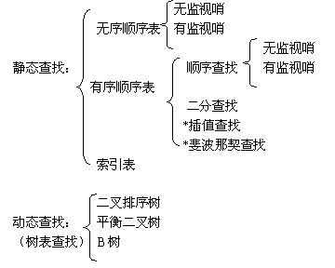
9.1 查找的基本概念

Slide 8
9.2 顺序表查找
9.2.1 顺序查找
基本思想：从线性表的一端向另一端逐个将关键码与给定值进行比较，若相等，则查找成功，给出该记录在表中的位置；若整个表检测完仍未找到与给定值相等的关键码，则查找失败，给出失败信息。

Slide 9
9.2 顺序表查找
9.2.1 顺序查找
int SeqSearch(Record r[], int n, int k)
{
int i=0;
while (i<n&&r[i].key!=k) i++;
if (i<n) return i;
else return -1;
}

Slide 10
改进的顺序查找
基本思想：设置“哨兵”。哨兵就是待查值，将它放在查找方向的尽头处，免去了在查找过程中每一次比较后都要判断查找位置是否越界，从而提高查找速度。
例：查找k＝35
0 1 2 3 4 5 6 7 8 9
10 15 24 6 12 35 40 98 55
35
i
i
i
i
哨兵
查找方向

Slide 11
改进的顺序查找
int SeqSearch2(Record r[], int n, int k)
{
int i=0;
r[n].key=k;
while (r[i].key!=k) i++;
if (i<n) return i;
else return -1;
}
n
n
ASL=
∑
p
c
=
∑
p
(
n
−
i
+
1
)
= (n+1)/2=O(n)
i
i
i
i
=
1
i
=
1

Slide 12
9.2 顺序表查找
9.2.1 顺序查找
顺序查找的缺点：
  平均查找长度较大，特别是当待查找集合中元素较多时，查找效率较低。
顺序查找的优点：
  算法简单而且使用面广。
  对表中记录的存储没有任何要求，顺序存储和链接存储均可；
  对表中记录的有序性也没有要求，无论记录是否按关键码有序均可。

Slide 13
9.2 顺序表查找
9.2.2 折半查找
使用条件：
  线性表中的记录必须按关键码有序；
  必须采用顺序存储。
基本思想：
  在有序表中，取中间记录作为比较对象，若给定值与中间记录的关键码相等，则查找成功；若给定值小于中间记录的关键码，则在中间记录的左半区继续查找；若给定值大于中间记录的关键码，则在中间记录的右半区继续查找。不断重复上述过程，直到查找成功，或所查找的区域无记录，查找失败。

Slide 14
例：查找值为14的记录的过程：
0 1 2 3 4 5 6 7 8 9 10 11 12
7 14 18 21 23 29 31 35 38 42 46 49 52
low=0
mid=6
31>14
high=12
18>14
mid=2
high=5
high=1
7<14
mid=0
low=1
14=14
mid=1

Slide 15
例：查找值为22的记录的过程：
0 1 2 3 4 5 6 7 8 9 10 11 12
7 14 18 21 23 29 31 35 38 42 46 49 52
18<22
31>22
low=0
mid=6
high=12
mid=2
high=5
23>22
low=3
mid=4
high=3
21<22
mid=3
low=4
low>high

Slide 16
9.2 顺序表查找
9.2.2 折半查找 ——非递归
int BiSearch(Record r[ ], int n, int k)
//查找成功时返回该对象的下标序号，失败时返回-1
{ low=0,high=n-1;
while (low<=high)
{
mid=(low+high)/2;
if (r[mid].key==k) return mid;
else if (r[mid].key<k) low=mid+1;
else high=mid-1;
}
return -1;
}

Slide 17
9.2 顺序表查找
9.2.2 折半查找 ——递归
int BiSearch2(Record r[],int low,int high,int k)
{ if (low>high)
return -1;
else
{
mid=(low+high)/2;
if (r[mid].key==k)
return mid;
else
if (r[mid].key<k)
return BiSearch2(r,mid+1,high,k);
else
return BiSearch2(r,low,mid-1,k);
}
}

Slide 18
9.2 顺序表查找
9.2.2 折半查找 ——判定树
判定树：折半查找的过程可以用二叉树来描述，树中的每个结点对应有序表中的一个记录，结点的值为该记录在表中的位置。通常称这个描述折半查找过程的二叉树为折半查找判定树，简称二叉判定树。

Slide 19
9.2.2 折半查找 ——判定树
判定树的构造方法
  ⑴ 当n=0时，折半查找判定树为空；
  ⑵ 当n＞0时，折半查找判定树的根结点是有序表中序号为mid=(n+1)/2的记录，根结点的左子树是与有序表r[1] ~ r[mid-1]相对应的折半查找判定树，根结点的右子树是与r[mid+1] ~ r[n]相对应的折半查找判定树。

Slide 20

9.2.2 折半查找 ——判定树
6
3
9
1
4
7
10
－ 1
2
3－4
5
6－7
8
9－10
11
1－2
2－3
4－5
5－6
7－8
8－9
10－11
11－
内部结点
外部结点

Slide 21
折半查找的性能分析
具有n个结点的折半查找判定树的深度为
⎣
log
n
⎦
+
1
。
2
查找成功：在表中查找任一记录的过程，即是折半查找判定树中从根结点到该记录结点的路径，和给定值的比较次数等于该记录结点在树中的层数。
查找不成功：查找失败的过程就是走了一条从根结点到外部结点的路径，和给定值进行的关键码的比较次数等于该路径上内部结点的个数。

Slide 22
练习
设有序顺序表中的元素依次为017, 094, 154, 170, 275, 503, 509, 512, 553, 612, 677, 765, 897, 908。试画出对其进行折半搜索时的二叉判定树, 并计算搜索成功的平均搜索长度和搜索不成功的平均搜索长度。

Slide 23
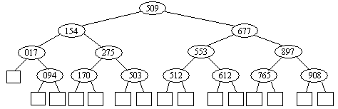
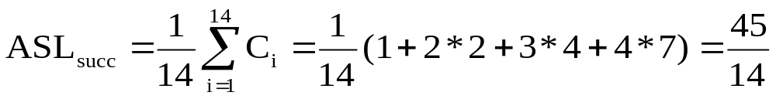
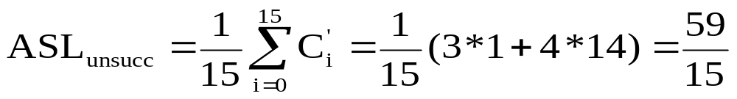
练习
设有序顺序表中的元素依次为017, 094, 154, 170, 275, 503, 509, 512, 553, 612, 677, 765, 897, 908。试画出对其进行折半搜索时的二叉判定树, 并计算搜索成功的平均搜索长度和搜索不成功的平均搜索长度。

Slide 24
9.2 顺序表查找
9.2.2 分块查找
分块查找又称分块索引查找，是对顺序查找的一种改进。
其性能介于顺序查找和折半查找之间，适用于对关键字“分块有序”的查找表进行查找操作。

Slide 25
9.2.2 分块查找
所谓“分块有序”是查找表可按关键字大小分成若干子表（或称块），且前一块中的最大关键字小于后一块中的最小关键字，但是各块内部的关键字不一定有序。
并对子表建立索引表，查找表的每一个子表由索引表中的索引项确定。索引项包括两个字段：关键字字段（存放对应子表中的最大关键字值）和指针字段（存放子表的起始序号）。

Slide 26
9.2.2 分块查找
分块查找过程分两步进行：
  ① 确定要查找的记录所在的子表。用给定值k在索引表中查找索引项，以确定要查找的记录位于哪个子表中。
  ② 确定要查找的记录的情况。对第①步确定的子表进行顺序查找，以确定要查找的记录的情况。

Slide 27
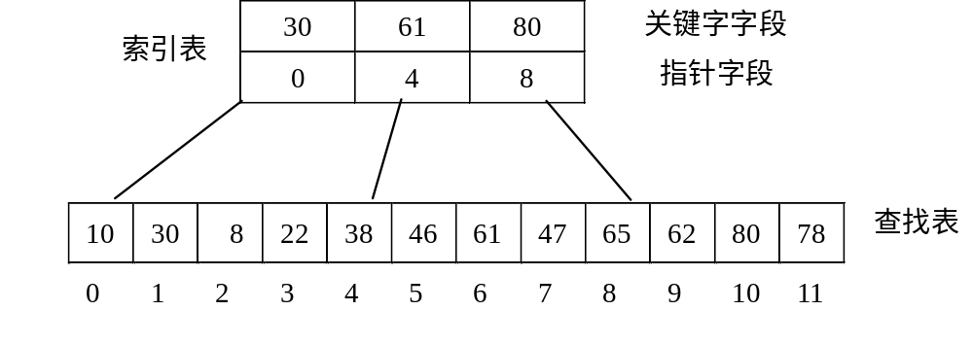
9.2.2 分块查找
关键字集合为{10，30，8，22，38，46，61，47，65，62，80，78}，共分为3块

Slide 28
9.3 树表的查找
9.3.1 二叉排序树
二叉排序树（也称二叉查找树）：或者是一棵空的二叉树，或者是具有下列性质的二叉树：
    ⑴ 若它的左子树不空，则左子树上所有结点的值均小于根结点的值；
    ⑵ 若它的右子树不空，则右子树上所有结点的值均大于根结点的值；
    ⑶ 它的左右子树也都是二叉排序树。
二叉排序树的定义采用的是递归方法。

Slide 29

9.3 树表的查找
9.3.1 二叉排序树
63
63
55
90
55
60
42
58
70
82
58
70
10
45
67
83
10
45
67
83
二叉排序树 非二叉排序树
中序遍历二叉排序树可以得到一个按关键码有序的序列

Slide 30
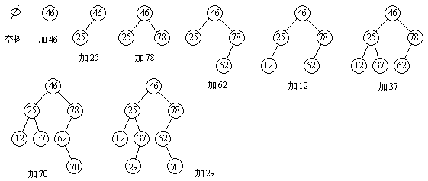
练习
设有一个输入数据的序列是 { 46, 25, 78, 62, 12, 37, 70, 29 }, 试画出从空树起，逐个输入各个数据而生成的二叉排序树。

Slide 31
二叉排序树的存储结构
假设二叉排序树中结点的数据域只含一个整型数据 ，类声明如下：
struct BiNode
{ int key;
BiNode *lchild, *rchild;
};
class BiSortTree
{
BiNode *root;
void Insert(BiNode *&ptr, int k); //供插入函数调用
BiNode* Search(BiNode *ptr, int k); //供查找函数调用
void Delete (BiNode *&ptr, int k); //供删除函数调用
void Free(BiNode *ptr); //供析构函数调用
public:
BiSortTree(int a[ ], int n); //根据数组a[n]建立二叉排序树
~BiSortTree(); //析构函数
void Insert(int k); //插入
bool Search(int k); //查找
void Delete (int k); //删除
};

Slide 32
二叉排序树的插入
在一棵二叉排序树中插入值为k的结点，步骤如下：
① 若二叉排序树为空，则生成值为k的新结点s，同时将新结点s作为根结点插入。
② 若k小于根结点的值，则在根的左子树中插入值为k的结点。
③ 若k大于根结点的值，则在根的右子树中插入值为k的结点。
④ 若k等于根结点的值，表明二叉排序树中已有此关键字，则无须插入。
从以上描述可知，插入过程是递归的。

Slide 33
例：插入值为98的结点
root
63
63
root
55
90
∧
55
90
∧
58
70
98
∧
58
∧
∧
70
∧
∧
98
∧
s

Slide 34
二叉排序树的插入算法
void BiSortTree::Insert(BiNode *&ptr, int k)
//在以ptr为根的二叉排序树中插入值为k的结点
{ if (ptr==NULL)
{ ptr=new BiNode;
ptr->key=k;
ptr->lchild=ptr->rchild=NULL;
}
else
{ if (k<ptr->key) Insert(ptr->lchild, k); //插入到左子树
else if(k>ptr->key) Insert(ptr->rchild, k); //插入到右子树
}
}
void BiSortTree::Insert(int k) //插入
{ Insert(root,k); }

Slide 35
二叉排序树的构造
从空的二叉排序树开始，依次插入一个个结点 。
例：关键码集合为
{63，90，70，55，58}，
二叉排序树的构造过程为：
63
55
90
58
70

Slide 36
二叉排序树的构造算法
BiSortTree::BiSortTree(int a[ ], int n)
{
root = NULL;
for (int i = 0; i < n; i++)
Insert (root, a[i]);
}

Slide 37
小结
一个无序序列可以通过构造一棵二叉排序树而变成一个有序序列;
每次插入的新结点都是二叉排序树上新的叶子结点;
找到插入位置后，不必移动其它结点，仅需修改某个结点的指针；
在左子树/右子树的查找过程与在整棵树上查找过程相同；
新插入的结点没有破坏原有结点之间的关系。

Slide 38
二叉排序树的查找
在二叉排序树中查找给定值k的过程是：
  ① 若二叉排序树为空，则表明查找失败，返回空指针；否则，若给定值k等于根结点的值，则表明查找成功，返回根结点；
  ② 若给定值k小于根结点的值，则继续在根的左子树中查找；
  ③ 若给定值k大于根结点的值，则继续在根的右子树中查找。
这是一个递归查找过程。

Slide 39
二叉排序树的查找
例：在二叉排序树中查找关键字值为35，95的过程：
50
50
30
80
30
80
20
40
90
20
40
90
35
85
35
85
32
88
32
88

Slide 40
二叉排序树的查找
BiNode* BiSortTree::Search(BiNode *ptr, int k)
//在以ptr为根的二叉排序树中查找关键字为k的结点
{
if (ptr==NULL) return NULL;
else
if (ptr->key==k) //查找成功，返回
return ptr;
else if (k<ptr->key)
return Search (ptr->lchild, k); //查找左子树
else
return Search(ptr->rchild, k); //查找右子树
}
bool BiSortTree::Search(int k) //查找
{
return Search(root,k)!=NULL; //查找右子树
}

Slide 41

二叉排序树的查找性能分析
1
由序列{1, 2, 3, 4, 5}得到二叉排序树：
2
3
ASL =（1+2+3+4+5）/ 5= 3
4
3
由序列{3, 1, 2, 5, 4}得到二叉排序树：
5
1
5
ASL =（1+2+3+2+3）/ 5 = 2.2
2
4
二叉排序树的查找性能取决于二叉排序树的形状，在O(log₂n)和O(n)之间。

Slide 42
二叉排序树的删除
在二叉排序树上删除某个结点之后，仍然保持二叉排序树的特性。
分三种情况讨论：
  被删除的结点是叶子；
  被删除的结点只有左子树或者只有右子树；
  被删除的结点既有左子树，也有右子树。

Slide 43
情况1——被删除的结点是叶子结点
50
50
30
80
30
80
20
40
90
20
40
90
35
85
35
85
32
88
32
操作：将双亲结点中相应指针域的值改为空。

Slide 44
情况2——被删除的结点只有左子树或者只有右子树
50
50
30
80
30
90
20
40
90
20
40
85
35
85
35
88
32
88
32
操作：将双亲结点的相应指针域的值指向被删除结点的左子树（或右子树）。

Slide 45
情况3——被删除的结点既有左子树也有右子树
40
40
50
30
80
30
80
20
40
删除
90
20
35
90
35
85
85
32
32
88
88
操作：以其前驱（左子树中的最大值）替代之，然后再删除该前驱结点。

Slide 46
二叉排序树的删除算法（递归）
① 若二叉排序树为空，则表明不存在删除的结点，不进行删除操作。
② 若给定值k小于根结点的值，则继续在根的左子树中删除。
③ 若给定值k大于根结点的值，则继续在根的右子树中删除。
④ 若给定值k等于根结点的值，则根结点即为要删除的结点，此时需要根据上述分析的三种结点情况：叶子结点、单支结点或双支结点，执行相应的删除操作。

Slide 47
9.3.2 平衡二叉树
平衡二叉树：或者是一棵空的二叉排序树，或者是具有下列性质的二叉排序树：
  ⑴ 根结点的左子树和右子树的深度最多相差1;
  ⑵ 根结点的左子树和右子树也都是平衡二叉树。
平衡因子：结点的平衡因子是该结点的左子树的深度与右子树的深度之差。

Slide 48
9.3.2 平衡二叉树
结点的平衡因子＝H_{L}-H_{R}
5
5
4
8
4
8
2
2
1
是平衡树 非平衡树
在平衡树中，结点的平衡因子可以是1，0，-1。

Slide 49
平衡二叉树的构造
基本思想：在构造二叉排序树的过程中，每插入一个结点时，首先检查是否因插入而破坏了树的平衡性，若是，在保持二叉排序树特性的前提下，调整各结点之间的链接关系，进行相应的旋转，使之成为新的平衡子树。

Slide 50
平衡二叉树的构造
设结点A为最小不平衡子树的根结点，对该子树进行平衡调整归纳起来有以下四种情况：
  1. LL型
  2. RR型
  3. LR型
  4. RL型

Slide 51


练习：设有关键码序列{4，5，7，2，1，3，6 }，构造平衡二叉树

Slide 52
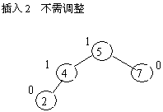
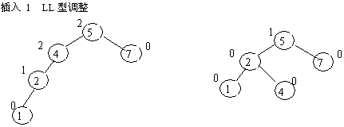
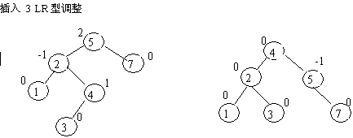
练习：设有关键码序列{4，5，7，2，1，3，6 }，构造平衡二叉树

Slide 53
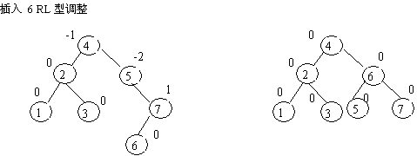
练习：设有关键码序列{4，5，7，2，1，3，6 }，构造平衡二叉树

Slide 54
9.3.3 B树
B树是一种平衡的多路查找树，它在文件系统中很有用。
定义 一棵m阶的B树，或者为空树，或为满足下列特性的m叉树。
（1）对树中子树的要求：
  每个结点至多有m棵子树。
  若根结点不是叶子结点，则至少有两棵子树。
  除根结点之外的所有非终端结点至少有⎡m/2⎤ 棵子树。

Slide 55
9.3.3 B树
（2）对树中关键字个数的要求：
  所有的非终端结点中包含以下信息(n，A0，K1，A1，K2，…，Kn，An)。
  其中，n为关键字个数，⎡m/2⎤ −1≤n≤m−1；Ki（i=1,2,…,n）为关键字，且Ki<Ki+1；Ai为指向子树根结点的指针（i=0,1,…,n），且指针Ai－1所指子树中所有结点的关键字值均小于Ki（i=1,2,…,n），An所指子树中所有结点的关键字值均大于Kn。
（3）对叶子结点的要求：
  所有的叶子结点都出现在同一层次上，并且不带信息（可以看做是外部结点或查找失败的结点，实际上这些结点不存在，指向这些结点的指针为空）。

Slide 56
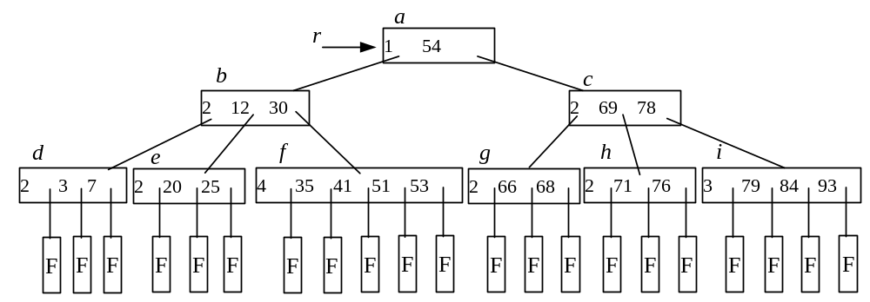
9.3.3 B树
例9-5 一棵5阶的B树

Slide 57
9.3.3 B树
例9-6 一棵7阶的B树
在一棵7阶的B树中，树根结点的关键字个数最少为1，最多为m−1=6，子树个数最少为2，最多为m=7；
每个非树根结点的关键字个数最少为「m/2⎤ －1=「7/2⎤−1=3，最多为m−1=6，子树个数最少为「m/2⎤=「7/2⎤=4，最多为m=7。

Slide 58
9.3.3 B树
例9-7 在一棵3阶B树上依次插入关键字65、24、50和38

Slide 59
9.3.3 B树
例9-8 有下列关键字序列{20，54，69，84，71，30，78，25，93，41，7，76，51，66，68，53，3，79，35，12，15，65}，建立5阶B树

Slide 60
9.3.3 B树
例9-9 在图9-21所示的5阶B树中删除26

Slide 61
9.3.4 B+树
B+树是应文件系统所需而产生的一种B树的变形树。一棵m阶的B+树和m阶的B树的差异在于：
  （1）在B树中，每个结点含n个关键字，n+1棵子树；在B+树中，每个结点含n个关键字，n棵子树。
  （2）在B树中，每个结点中关键字个数n的取值范围⎡m/2⎤ −1≤n≤m−1（除根）结点外。
    在B+树中，每个结点中关键字个数n的取值范围⎡m/2⎤≤n≤m（除根结点外），1≤n≤m（根结点）。
  （3）B+树中所有叶子结点包含了全部关键字及指向对应记录的指针，且所有叶子结点按关键字由小到大顺序依次链接。
  （4）B+树中所有非叶子结点仅起索引作用，结点中仅含有其子树中的最大（或最小）关键字。

Slide 62
9.3.4 B+树
例9-10 已知一棵3阶B+树如图9-23（a）所示，现依次插入关键字16、17、19，

Slide 63
9.4 Hash查找
9.4.1 Hash查找的基本概念
查找操作要完成什么任务？
我们学过哪些查找技术？这些查找技术的共性？
  顺序查找、折半查找、二叉排序树查找等。
  以上讨论的查找方法，由于记录的存储位置与关键字之间不存在确定的关系，因此查找时需要进行一系列对关键字的查找比较，即“查找算法”是建立在比较的基础上的，查找效率由比较一次缩小的查找范围决定。
待查值k
确定k在存储结构中的位置

Slide 64
9.4.1 Hash查找的基本概念
能否不用比较，通过关键码直接确定存储位置？
  理想的情况是，依据关键字直接得到其对应的记录位置，即要求关键字与记录位置间存在一一对应关系，通过这个关系，能很快地由关键字得到对应的记录位置。

Slide 65
9.4.1 Hash查找的基本概念
散列技术仅仅是一种查找技术吗？
  散列既是一种查找技术，也是一种存储技术。
散列是一种完整的存储结构吗？
  散列只是通过记录的关键码定位该记录，没有完整地表达记录之间的逻辑关系，所以，散列主要是面向查找的存储结构。

Slide 66
9.4.1 Hash查找的基本概念
散列技术适合于哪种类型的查找？
  散列技术一般不适用于允许多个记录有同样关键码的情况。散列方法也不适用于范围查找，换言之，在散列表中，我们不可能找到最大或最小关键码的记录，也不可能找到在某一范围内的记录。

Slide 67
9.4.1 Hash查找的基本概念
散列技术的关键问题：
  ⑴ 散列函数的设计。如何设计一个简单、均匀、存储利用率高的散列函数。
    ① 所选函数尽可能简单，以便提高转换速度。
    ② 所选函数对关键字计算出的地址，应在Hash地址集中大致均匀分布，以尽量减少冲突。

Slide 68
9.4.1 Hash查找的基本概念
散列技术的关键问题：
  ⑵ 冲突的处理。如何采取合适的处理冲突方法来解决冲突。
    ① Hash函数。若Hash函数选择得当，就可使Hash地址尽可能均匀地分布在Hash地址空间上，从而减少冲突的发生；否则，若Hash函数选择不当，就可能使Hash地址集中于某些区域，从而加大冲突的发生。
    ② 处理冲突的方法。选择适当的Hash函数可以减少冲突，但不能避免冲突，因此当冲突发生时，必须有较好的处理冲突的方法。
    ③ Hash表的装填因子。

Slide 69

9.4.2 Hash表的构造
——直接定址法
散列函数是关键码的线性函数，即：
H(key) = a × key + b （a，b为常数）
例：关键码集合为{10, 30, 50, 70, 80, 90}，选取的散列函数为H(key)=key/10，则散列表为：
0 1 2 3 4 5 6 7 8 9
10
30
50
70
80
90
适用情况？
事先知道关键码，关键码集合不是很大且连续性较好。

Slide 70
9.4.2 Hash表的构造
——除留余数法
散列函数为：
H(key)=key mod p
如何选取合适的 p，产生较少同义词？
例： p ＝21＝3×7
关键码
14
21
28
35
42
49
56
散列地址
14
0
7
14
14
7
14

Slide 71
9.4.2 Hash表的构造
——数字分析法
根据关键码在各个位上的分布情况，选取分布比较均匀的若干位组成散列地址。
例：关键码为8位十进制数，散列地址为2位十进制数
① ② ③ ④ ⑤ ⑥ ⑦ ⑧
8 1 3 4 6 5 3 2
8 1 3 7 2 2 4 2
8 1 3 8 7 4 2 2
8 1 3 0 1 3 6 7
8 1 3 2 2 8 1 7
8 1 3 3 8 9 6 7

Slide 72
9.4.2 Hash表的构造
——平方取中法
对关键码平方后，按散列表大小，取中间的若干位作为散列地址（平方后截取）。
例：散列地址为2位，则关键码123的散列地址为：
(1234)²＝1522756
适用情况:
事先不知道关键码的分布且关键码的位数不是很大。

Slide 73
9.4.2 Hash表的构造
——折叠法
将关键码从左到右分割成位数相等的几部分，将这几部分叠加求和，取后几位作为散列地址。
例：设关键码为2 5 3 4 6 3 5 8 7 0 5，散列地址为三位。
2 5 3
4 6 3
5 8 7
+ 0 5
───
1 3 0 8
移位叠加
2 5 3
3 6 4
5 8 7
+ 5 0
───
1 2 5 4
间界叠加
适用情况:
关键码位数很多，事先不知道关键码的分布。

Slide 74
9.4.2 Hash表的构造
——开放定址法
由关键码得到的散列地址一旦产生了冲突，就去寻找下一个空的散列地址，并将记录存入。
如何寻找下一个空的散列地址?
（1）线性探测法
（2）二次探测法
（3）随机探测法

Slide 75
9.4.2 Hash表的构造
——线性探测法
当发生冲突时，从冲突位置的下一个位置起，依次寻找空的散列地址。
对于键值key，设H(key)=d，闭散列表的长度为m，则发生冲突时，寻找下一个散列地址的公式为：
H_{i}=(H(key)＋d_{i}) % m （d_{i}=1，2，…，m-1）
用开放定址法处理冲突得到的散列表叫闭散列表。

Slide 76
9.4.2 Hash表的构造
——线性探测法
例9-13 有关键字序列为{36，7，40，11，16，81，22，8，14}，Hash表表长为11，
Hash(key)=key % 11，用线性探测法处理冲突，建立Hash表

Slide 77
9.4.2 Hash表的构造
——二次探测法
例 以例9-13中的关键字建立Hash表。用二次探测法处理冲突，建立Hash表

Slide 78
9.4.2 Hash表的构造
——链地址法（拉链法）
例9-14 关键字序列为{36，7，40，11，16，81，22，8，14}，Hash函数为
Hash(key)=key % 11
用链地址法处理冲突，建立Hash表

Slide 79
9.4.3 Hash查找算法及分析
在线性探测法构造的散列表中查找算法——C++描述
int HashSearch_1(int hash[ ], int m, int k)
{
pos=k%m; //计算Hash地址
t=pos;
while (hash[pos]!=EMPTY) //当Hash地址中的记录不为空时循环
{
if (hash[pos]==k)
return pos; //查找成功，返回下标
else
pos=(pos+1)%m;
if (pos==t) return -1; //查找失败，返回-1
}
return -1; //查找失败，返回-1
}

Slide 80
9.4.3 Hash查找算法及分析
由于冲突的存在，产生冲突后的查找仍然是给定值与关键码进行比较的过程。
在查找过程中，关键码的比较次数取决于产生冲突的概率。而影响冲突产生的因素有：
（1）散列函数是否均匀
（2）处理冲突的方法
（3）散列表的装载因子
α=表中填入的记录数/表的长度

Slide 81
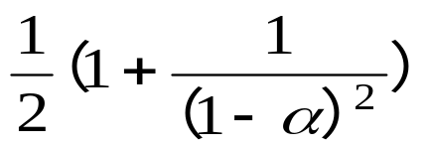
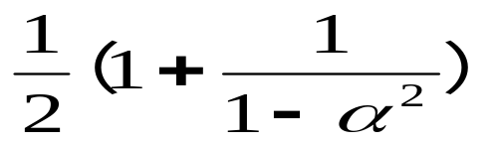
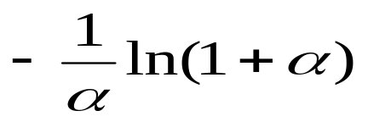
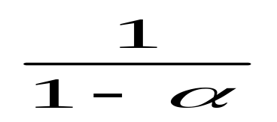
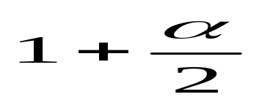
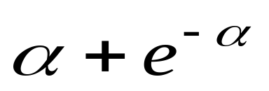
几种不同处理冲突方法的平均查找长度
查找成功时
查找不成功时
ASL
处理冲突方法
线性探测法
二次探测法
拉链法

